Slide 1
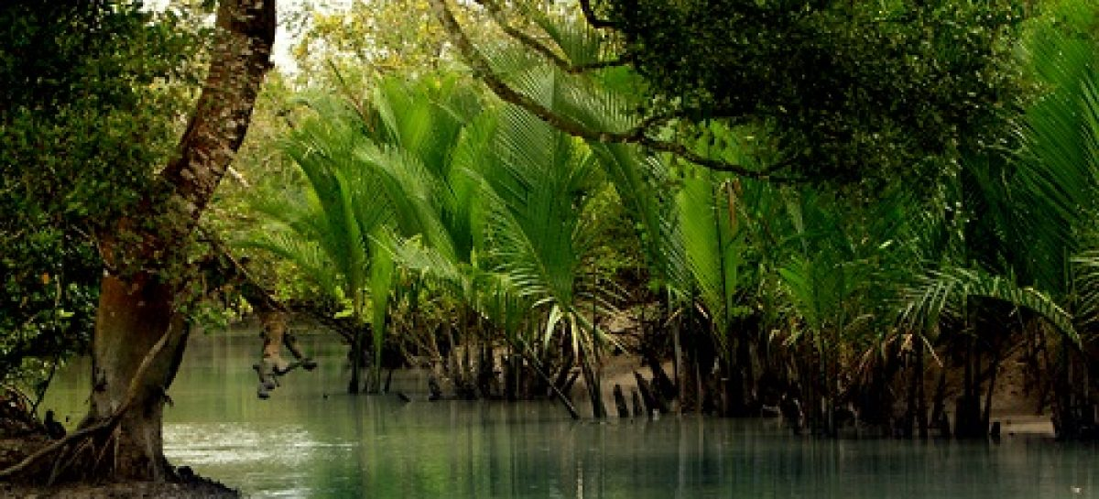
আজকের পাঠে সবাইকে শুভেচ্ছা

Slide 2
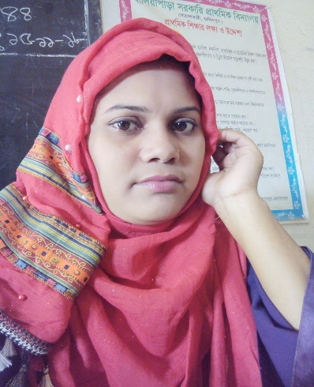
পরিচিতি
শারমিন জামান
সহকারী শিক্ষক
গোহাইলবাড়ি স: প্রা: বিদ্যালয়,
বোয়ালমারী,ফরিদপুর।
Email:zamansharmin03@gmail.com
শ্রেণি:4 র্থ
বিষয়:বাংলা
অধ্যায়-১৪, পাঠ-১
সময়:৪০ মিনিট
তারিখ:০০/02/2021

Slide 3
পাঠ শেষে শিক্ষার্থীরা যা শিখবে…
শোনা: ১.৩.৬ শুদ্ধ উচ্চারণে প্রশ্ন করতে ও উত্তর দিতে পারবে।
বলা: ১.১.১ যুক্তবর্ণ সহযোগে তৈরি শব্দ স্পষ্ট ও শুদ্ধভাবে বলতে পারবে।
পড়া: ১.৪.১ পাঠ্যপুস্তকের পাঠ শ্রবনযোগ্য স্পষ্ট স্বরে ও প্রমিত উচ্চারণে সাবলীলভাবে পড়তে পারবে।
লেখা: ১.৪.2 যুক্তব্যঞ্জন ব্যবহার করে নতুন নতুন শব্দ লিখতে পারবে।

Slide 4
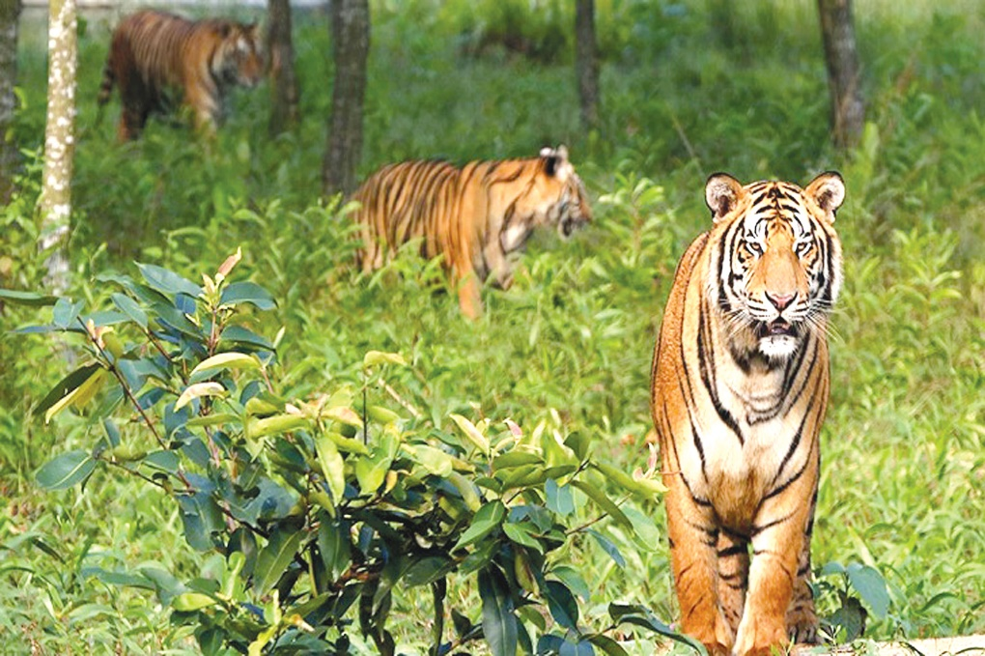
এসো আমরা কিছু ছবি দেখি
ছবিতে কি দেখতে পাচ্ছ?হ্যাঁ আমরা গোলপাতা ও রয়েল বেঙ্গল টাইগার দেখতে পাচ্ছি।
আজকে পড়ার বিষয় কি হতে পারে চিন্তা কর তো...

Slide 5
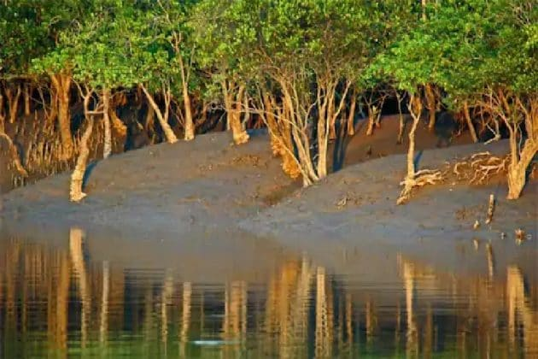
আজ আমরা পড়ব
বাওয়ালিদের গল্প

Slide 6
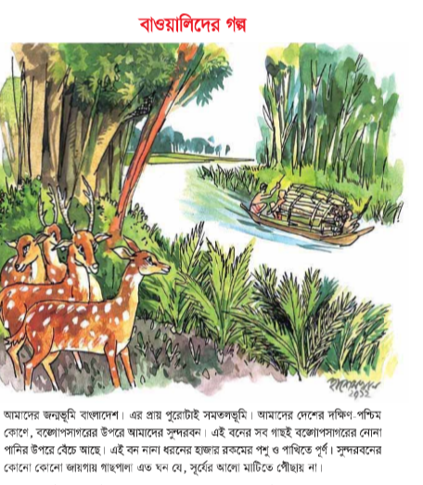
পাঠ্য বই সংযোগ
আমি সকল শিক্ষার্থীদের পাঠ্য বইয়ের ৫৬ পৃষ্ঠা খুলতে বলবো।

Slide 7
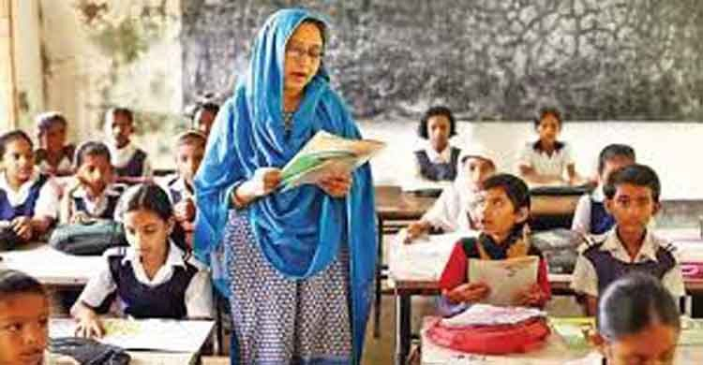
শিক্ষকের আদর্শ পাঠ

Slide 8
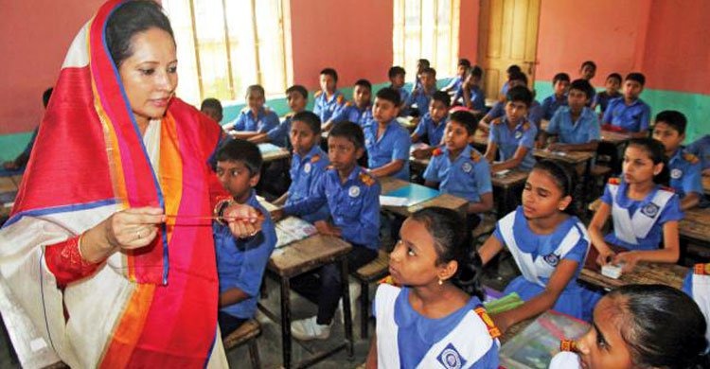
শিক্ষক শিক্ষার্থীদের স্বমস্বরে পাঠ

Slide 9
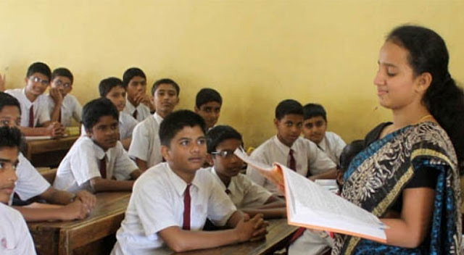
শিক্ষার্থীদের সরব পাঠ

Slide 10
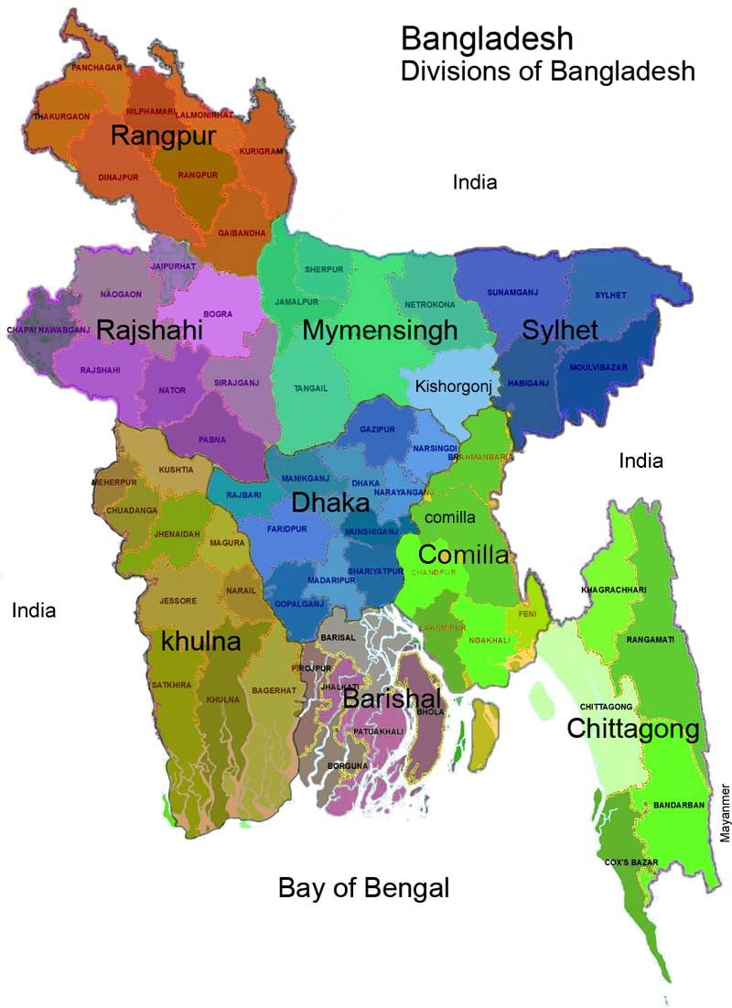
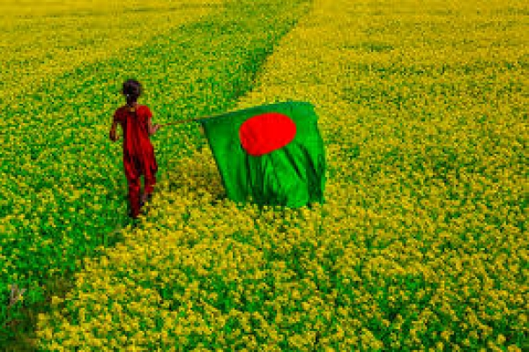
আমাদের জন্মভূমি বাংলাদেশ।এর প্রায় পুরোটাই সমতলভূমি।

Slide 11
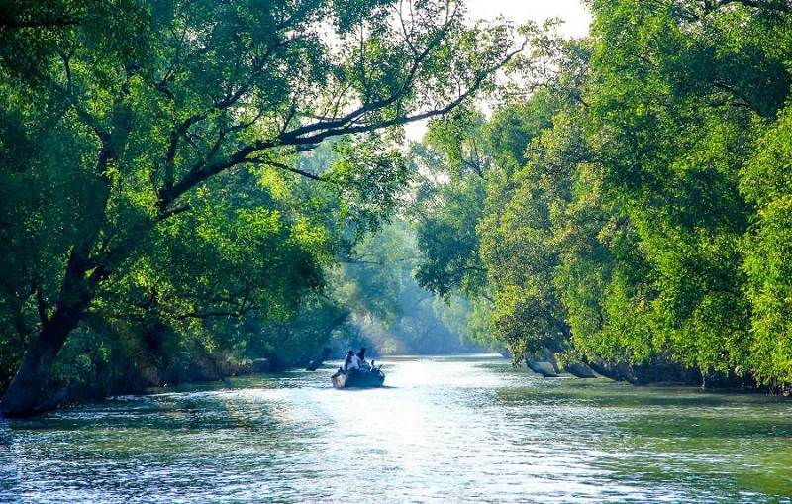
আমাদের দেশের দক্ষিণ-পশ্চিম কোণে,বঙ্গোপসাগরের তীরে সুন্দরবন।

Slide 12
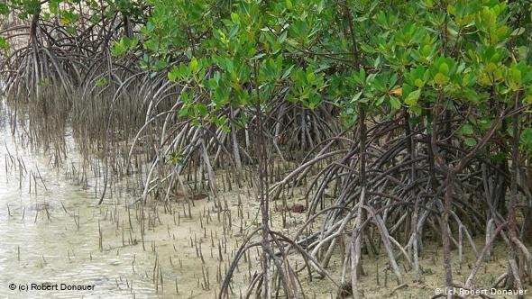
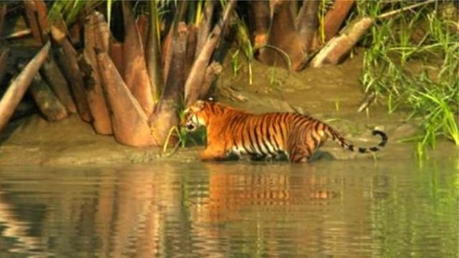
এই বনের সব গাছই বঙ্গোপসাগরের নোনা পানিতে বেঁচে আছে।

Slide 13
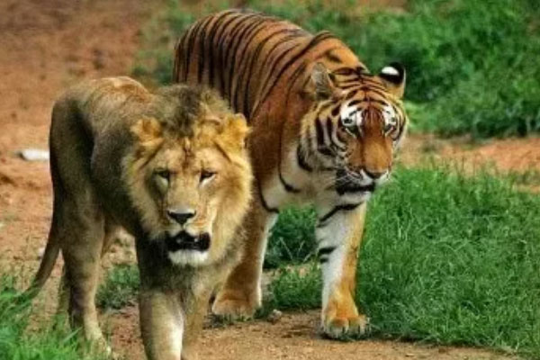
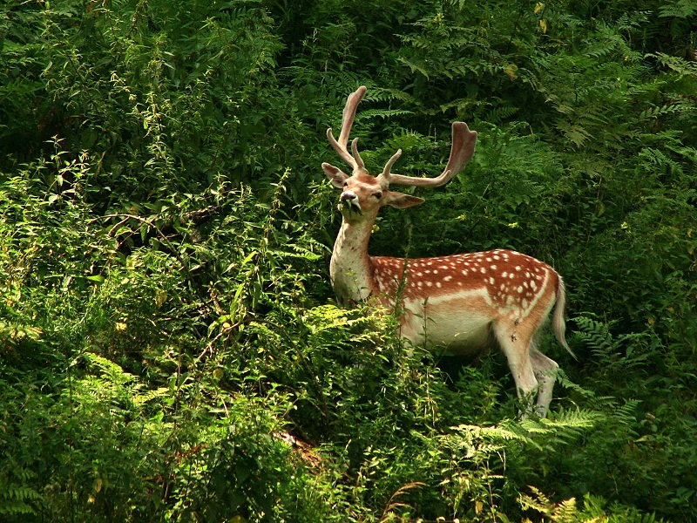
এই বন নানা ধরণের হাজার রকমের পশু ও পাখিতে পূর্ণ।

Slide 14
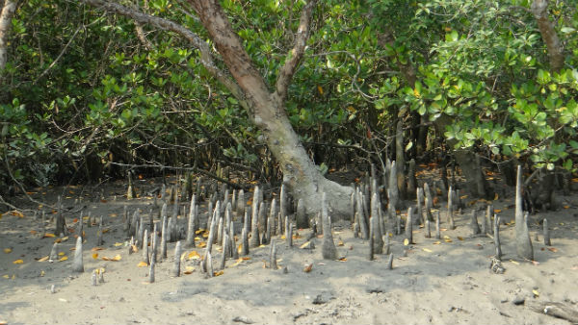
সুন্দরবনের কোনো কোনো জায়গায় গাছপালা এত ঘন যে,সূর্যের আলো মাটিতে পৌছায় না।

Slide 15
এসো পাঠ থেকে নতুন শব্দ ও অর্থ জেনে নেই
শব্দ
অর্থ
জন্মভূমি
যে ভূমি বা দেশে একজন জন্মায় সে দেশ তার জন্মভূমি।
সমতলভূমি
তল সমান যে ভূমির।

Slide 16
যুক্তবর্ণ জেনে নেই ও যুক্তবর্ণ দিয়ে গঠিত শব্দ পড়ি।
জন্মভূমি
ন্ম
ন
ম
প্রজন্ম
বঙ্গোপসাগর
ঙ্গ
ঙ
গ
বঙ্গ
সুন্দরবন
ন্দ
ন
দ
আনন্দ

Slide 17
যুক্তবর্ণযুক্ত শব্দ দিয়ে বাক্য তৈরি করি
জন্মভূমি
বাংলাদেশ আমাদের জন্মভূমি
বঙ্গোপসাগর
বঙ্গোপসাগরের তীরে সুন্দরবন রয়েছে।
সুন্দরবন
সুন্দরবনে রয়েছে হাজার রকমের পশু ও পাখিতে পূর্ণ।

Slide 18
একক কাজ
প্রশ্নের উত্তর গুলো মুখে মুখে দাও
আমাদের জন্মভূমির নাম কি?
সুন্দরবনে কত রকমের পশু আছে?

Slide 19
জোড়ায় কাজ
সবাই জোড়ায় জোড়ায় বসে নিচের শব্দগুলো দিয়ে বাক্য তৈরি করো।
সূর্য
পশুপাখি
বাংলাদেশ

Slide 20
পাঠের সারসংক্ষেপ আলোচনা

Slide 21
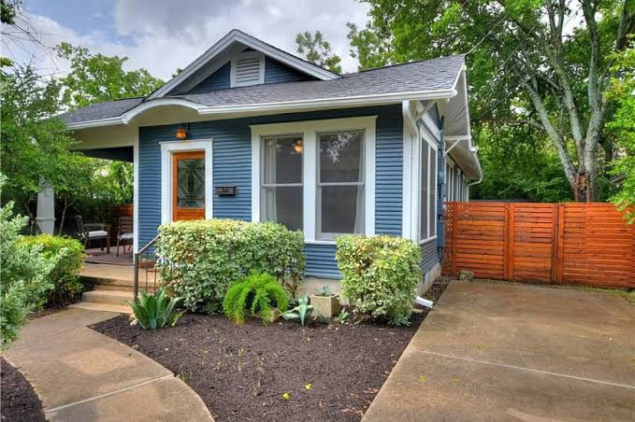
বাড়ির কাজ
নিচের যুক্তবর্ণ যুক্ত শব্দ দিয়ে দুইটি করে নতুন শব্দ লিখে নিয়ে আসবে।
জন্মভূমি,সুন্দরবন

Slide 22
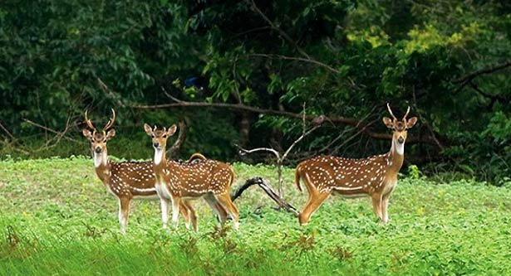
ধন্যবাদ

